Slide 1
স্বাগতম

Slide 2
সুস্‌মিতা রায়
প্রভাষক
তথ্য ওযোগাযোগ প্রযুক্তি
চিরিরবন্দর সরকারি কলেজ
চিরিরবন্দর, দিনাজপুর।
susmita_cdc@yahoo.com

Slide 3
পাঠ পরিচিতি
শ্রেনীঃ একাদশ
বিষয়ঃ তথ্য ও যোগাযোগ প্রযুক্তি
অধ্যায়ঃ ৬ষ্ঠ
সময়ঃ ৫০ মিনিট

Slide 4
নিচের ছবিগুলি লক্ষ্য করি

Slide 5
নিচের ছবিগুলি লক্ষ্য করি

Slide 6
আজকের পাঠের আলোচ্য বিষয়-
ডাটা এনক্রিপশন

Slide 7
শিখনফল
এই পাঠ শেষে শিক্ষার্থীরা...
ডাটা এনক্রিপশন কি তা বলতে পারবে;
ডাটা এনক্রিপশন ব্যবহার ব্যাখ্যা করতে পারবে;
ডাটা এনক্রিপশন এর প্রয়োজনীয়তা বর্ননা করতে পারবে।

Slide 8
একক কাজ
ডাটা এনক্রিপশন কি?
সময়-২মিনিট

Slide 11
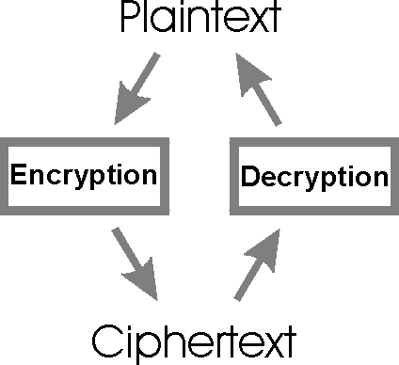

Slide 12
ডাটা এনক্রিপশন –এর ব্যবহার ব্যাখ্যা কর।
জোড়ায় কাজ
সময়-৫মিনিট

Slide 13
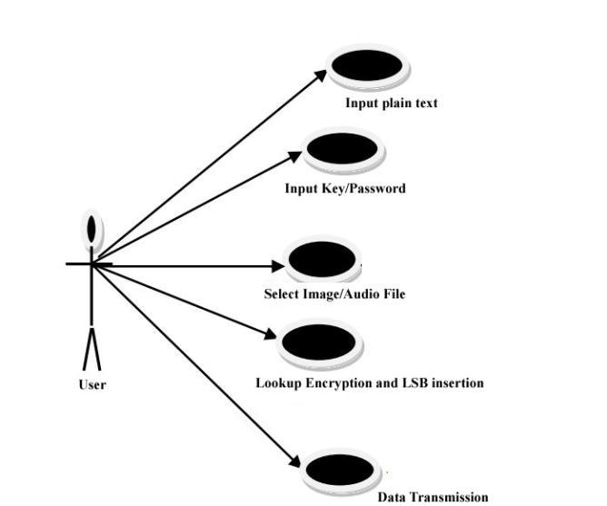
IMPORTACE OF DATA ENCRYPTION

Slide 14
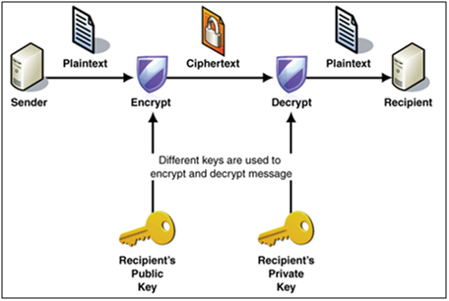
IMPORTACE OF DATA ENCRYPTION

Slide 15
ডাটা এনক্রিপশন –এর ব্যবহার
গোপনীয় ডেটাকে সুরক্ষা দিয়ে অন্যের চোখে পড়া বা অন্যের অ্যাকসেসকে নিয়ন্ত্রন করার জন্য ডেটা এনক্রিপশন পদ্ধতি ব্যবহার হয়।
ক্লায়েন্ট এবং অন্যান্য গোপনীয় প্রাতিষ্ঠানিক ও আর্থিক তথ্যাদি প্রেরনে ব্যাংকগুলোতে এনক্রিপশন ব্যবহার হয়।
বিদেশে অবস্থানরত বিভিন্ন দেশের দূতাবাসগুলোতে নিরাপদ মেসেজ বিভিন্ন দেশের সরকার ডেটা এনক্রিপশন পদ্ধতি ব্যবহার করে।
গোপন যোগাযোগের জন্য সামরিক বাহিনীসহ বিভিন্ন গুরুত্বপুর্ণ রাস্ট্রীয় সুংস্থাতে ডেটা এনক্রিপশন পদ্ধতি ব্যবহার করে।
অধিকাংশ ই-মেইল প্রোগ্রাম ডেটা প্রেরন ও গ্রহনের ক্ষেত্রে ডেটা এনক্রিপশন পদ্ধতি ব্যবহার হয়।

Slide 16
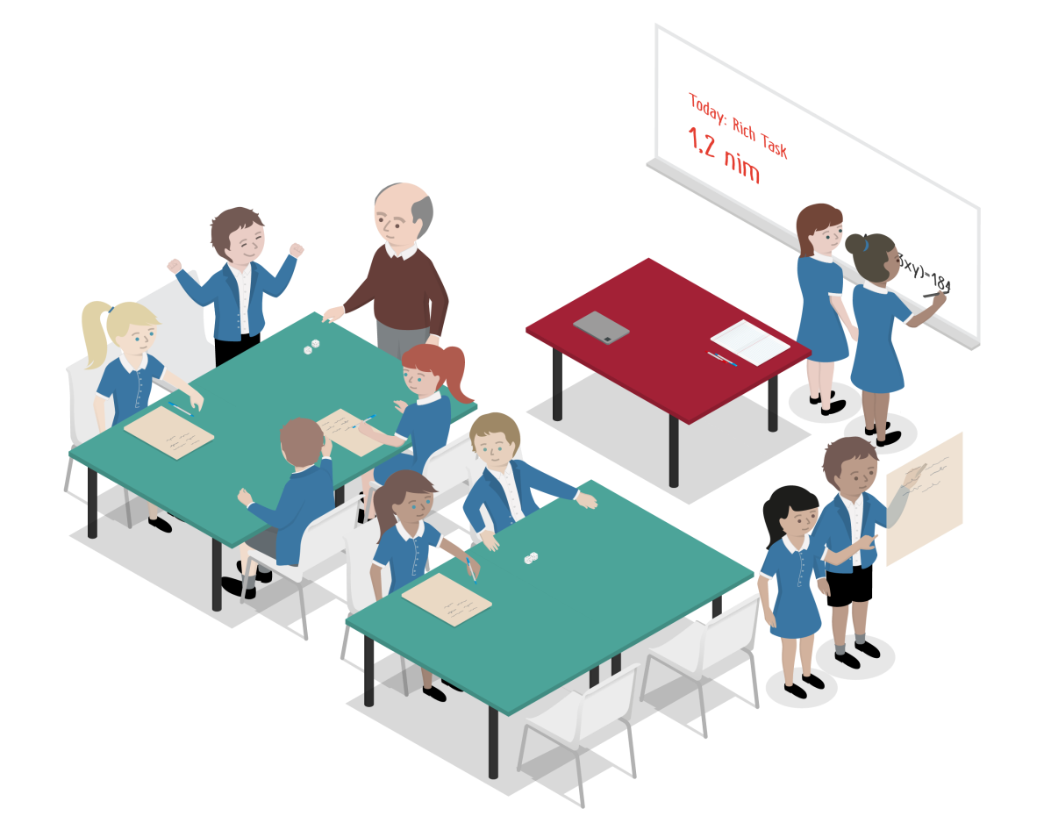
দলীয় কাজ
সময়- ১০মিনিট
ডাটা এনক্রিপশন এর প্রয়োজনীয়তা বর্ননা কর।

Slide 17
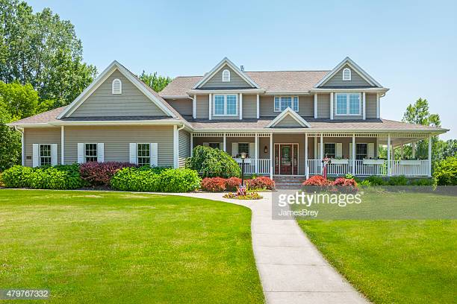
বাড়ির কাজ
ডাটা এনক্রিপশন এর উপাদানের একটি তালিকা তৈরি করে নিয়ে আসবে।

Slide 18
ধন্যবাদ

